Slide 1









Gestione del rischio
Informazioni aggiuntive per gli insegnanti
Content created by
<Partner logo>

Slide 2
Gestione del rischio in caso di utilizzo di H2
Proprietà dell’idrogeno
  Proprietà base dell’idrogeno
  Tabella completa delle proprietà dell’idrogeno
Regole fondamentali di sicurezza per chi opera con l’idrogeno
  Considerazioni di base
  Abilità e conoscenze specifiche richieste a chi opera con H2
  Rimuovere ogni possibile fonte di accensione
  Scelta dei materiali corretti a contatto con il gas
  Progettazione e etichettatura delle tubazioni
  Precauzioni per operazioni di saldatura e terminazione tubi
Regole specifiche per l’uso di idrogeno liquido
Pittogrammi e avvisi da applicare nell’ambiente di lavoro
Procedure di verifica a seguito dell’installazione di una cella a combustibile
Come ridurre i rischi in caso di operazioni su un veicolo a celle a combustibile
  Dispositivi di sicurezza ambientale: ventilazione e sensori di fuga di H2
  Dispositivi di sicurezza del veicolo: Fusibili e sensori di fuga di H2
  Procedure operative
Lezione imparata a seguito degli incidenti

Slide 3
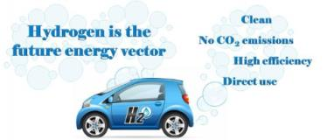
Proprietà base dell’idrogeno
Gassoso a temperature ambiente
Liquido a -253°C (criogenico)
Vettore energetico
Carbon-free
Energia pulita
Più leggero dell’aria
Inodore
Incolore
Atossico
Producibile da diverse fonti
Stoccabile
Trasportabile
Densità gas 90 g/Nm³
liquido 70,8 kg/m³
benzina 720 kg/m³
Numero di ottani dell’H2 > 140
Numero di ottani della benzina > 95

Slide 4
Proprietà complete dell’idrogeno

Slide 5
Proprietà complete dell’idrogeno
Condizioni di validità dei valori in tabella
¹ Punto di ebollizione a 1 atm di pressione
² I valori di calore specifico di combustione rappresentano l’energia, per grammo di combustibile, generata dalla reazione di combustione. Il potere calorifico superiore (HHV) è ottenuto considerando che l’acqua formata durante la combustione sia portata allo stato liquido e abbia rilasciato il calore latente legato al passaggio di stato. Il potere calorifico inferiore (LHV) è ottenuto considerando che l’acqua formata nella combustione è allo stato di vapore.
³ Le temperature di fiamma determinate sperimentalmente sono riportate in tabella.
⁴ In aria a 1 atm di pressione

Slide 6

Regole fondamentali per operare con l’idrogeno
Regole di base
Capire le proprietà dell’idrogeno può aiutare nella progettazione di un ambiente di lavoro che limiti I rischi.
La selezione dei materiali dei sistemi deve tenere conto dell’effetto dell’idrogeno sul materiale e le sue proprietà meccaniche nelle condizioni operative.
I pericoli possono essere preventivati e anticipati in fase di progettazione per ridurre i rischi in fase costruttiva.
Il sistema di tubazioni per il trasporto di idrogeno deve essere progettato e installato con cura in modo da evitare perdite o fare in modo che siano rilevabili facilmente.
L’implementazione di sistemi di interruzione di emergenza dei gas e delle operazioni collegati agli impianti antincendio e di sensoristica delle fughe può migliorare drasticamente la sicurezza dell’impianto.

Slide 7

Regole fondamentali per operare con l’idrogeno
Abilità e conoscenze specifiche richieste a chi opera con H2
Il personale che lavora in presenza di idrogeno deve essere istruito riguardo:
Il comportamento e le proprietà dell’idrogeno
Requisiti di sicurezza per lavorare con o in prossimità di idrogeno ad alta pressione
Requisiti di sicurezza per lavorare con o in prossimità di idrogeno liquido
Norme di ispezione, manutenzione e operazione di dispositivi a idrogeno
Procedure di primo soccorso
Procedure di emergenza e di evacuazione

Slide 8
Regole fondamentali per operare con l’idrogeno
Rimuovere ogni possibile fonte di accensione
Poichè l’energia necessaria ad accendere una miscela di aria e idrogeno è molto limitata, è molto importante che sia evitata la presenza di qualsiasi fonte di energia nelle vicinanze di una possibile perdita. Tra queste annoveriamo:
Elettricità statica e carica elettrica generata da macchinari in funzionamento
Impatti, sfregamenti e rottura di metalli
Fiamme libere, getti di aria calda ad alta velocità, superfici calde e scarichi di veicoli.
Secondo le norme dell’associazione National Fire Protection Association (NFPA 55), I contenitori di idrogeno compresso e liquido devono essere posti ad almeno 15m da materiali combustibili.
Miscele vicine alle condizioni ottimali di combustione sono considerabili tendenti ad autoaccensione (miscele al 29% di rapporto H2/aria in volume).

Slide 9


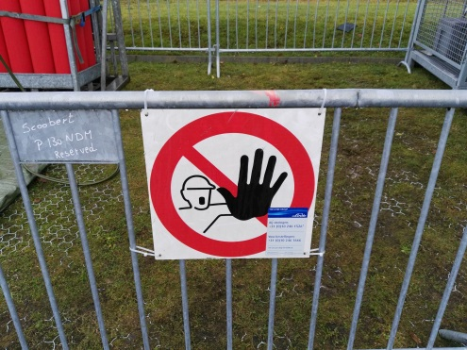
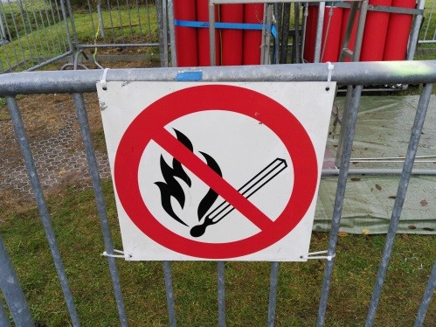
Regole fondamentali per operare con l’idrogeno
Rimuovere ogni possibile fonte di accensione
Some examples of safety signs

Slide 10
Regole fondamentali per operare con l’idrogeno
Scelta del materiale corretto per i componenti
Materiali a contatto con l’idrogeno:
Materiali adatti alla conservazione e alle tubazioni per l’idrogeno includono acciai inossidabili austenitici, leghe d’alluminio, rame e leghe di rame.
I metalli che subiscono fortemente l’infragilimento da idrogeno sono il nickel, leghe in nickel e le ghise.
Materiali per idrogeno liquido a -253°C
Alcuni materiali possono modificare il loro comportamento e passare da essere duttili a fragili al calare della temperatura.
Grandi differenze di temperatura tra l’ambiente e il sistema criogenico possono causare contrazione termica della maggior parte dei materiali.

Slide 11
Regole fondamentali per operare con l’idrogeno
Progettazione ed etichettatura delle tubazioni
I sistemi di tubazioni per l’idrogeno devono essere progettati e installati con cura per ridurre il rischio di perdite e permetterne eventualmente una facile identificazione. Di conseguenza, I sistemi di tubazione devono rispettare le norme e gli standard in modo da:
Ridurre la possibilità di perdite utilizzando giunture saldate quando possibile.
Assicurarsi che giunzioni e raccordi siano facilmente accessibili per controlli di perdite.
Prevenire o minimizzare il rischio di danni fisici al personale.
Ridurre gli stress strutturali e termici nelle tubazioni e nei dispositivi connessi.
Assicurare la tenuta dei raccordi.
Dimensionare in modo appropriato i dispositivi di sfogo per sovrapressioni.
Etichettare in modo appropriato le valvole di chiusura di emergenza e i punti di ritrovo di emergenza.
Assicurarsi sempre che le tubazioni siano etichettate indicando il contenuto, la direzione di flusso e la pressione di test.

Slide 12
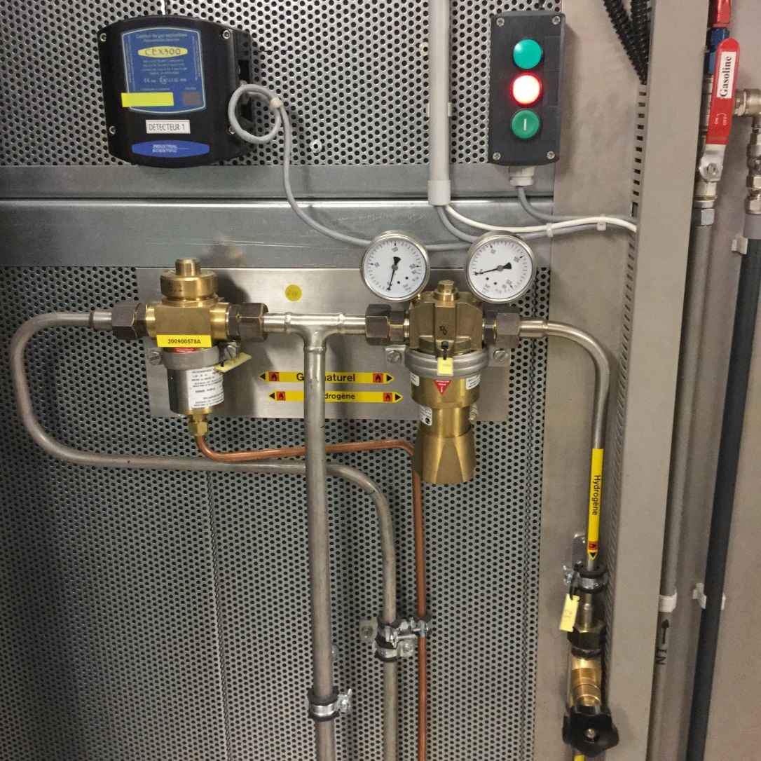
Regole fondamentali per operare con l’idrogeno
Progettazione ed etichettatura delle tubazioni

Slide 13
Regole fondamentali per operare con l’idrogeno
Precauzioni per le operazioni di saldatura e raccordo
L’uso di saldatura a stagno non è permesso a causa del basso punto di fusione e alla sua propensione a frattura in condizioni criogeniche.
La saldatura per brasatura è permessa nel solo caso in cui ci sia la sicurezza che la saldatura non venga mai esposta a fiamme.
Lista delle migliori soluzioni di giunzione in un sistema a idrogeno:
Saldature di testa conformi alla norma ASME B16.9
Saldatura a bussola conforme alla norma ASME B16.11
Giunzioni brasate conformi alle norme ASME B16.18, B16.22 o B16.50 (da non utilizzare quando è prevista esposizione alla fiamma)
Raccordi a compressione (se non sono previsti stress ciclici)
Raccordi filettati che rispettano la norma ASME B16.11 (questo tipo di raccordi è più incline a generare perdite)

Slide 14
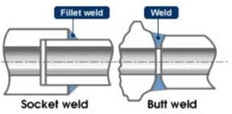
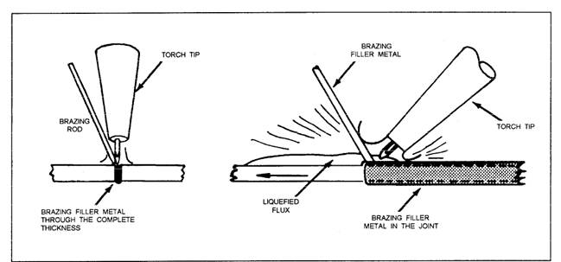
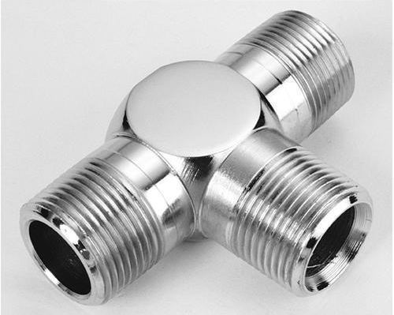
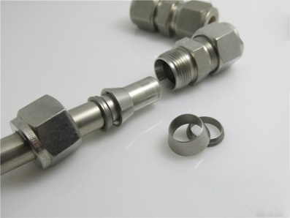
Regole fondamentali per operare con l’idrogeno
Precauzioni per le operazioni di saldatura e raccordo
Brazing fitting
Threaded fittings
Compression fittings

Slide 15
Regole specifiche in caso di utilizzo di idrogeno liquido
L’idrogeno liquido deve essere conservato in contenitori criogenici quindi è necessario conoscere I rischi ad esso collegato.
L’idrogeno liquido può causare ipotermia e grave congelamento a causa del suo punto di ebollizione estremamente basso. In caso di contatto è necessaria immediato intervento medico.
La formazione di ghiaccio su scarichi e valvole può causare guasti all’impianto. L’umidità nell’aria congela quando entra in contatto con le superfici fredde dei contenitori di idrogeno liquido.
La condensazione dell’aria vicino al contenitore criogenico può generare condizioni esplosive. La causa di questo fenomeno è l’evaporazione dell’azoto che lascia dietro di se un’atmosfera ricca di ossigeno intorno al contenitore criogenico. Un’adeguato isolamento termico del contenitore unito alla ventilazione dell’ambiente possono aiutare a prevenire il fenomeno.
Un ingresso di aria in un contenitore di idrogeno liquido può formare ghiaccio che può bloccare le tubazioni e portare a malfunzionamenti del sistema.
L’ebollizione di idrogeno in caso di isolamento termico non perfetto può generare una sovrapressione interna al contenitore che può crescere nel tempo se non espulsa opportunamente da valvole di sovrapressione.

Slide 16
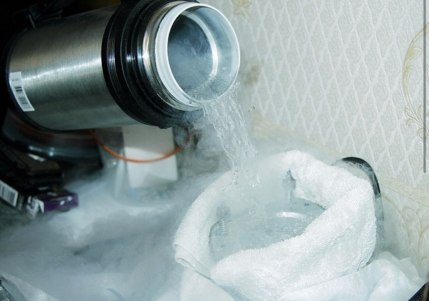
Regole specifiche in caso di utilizzo di idrogeno liquido
L’idrogeno liquido deve essere conservato in contenitori criogenici quindi è necessario conoscere I rischi ad esso collegato.
NASA engineer pouring liquid hydrogen sample into container in a sealed environment
By Raphael.concorde - Photo taken during visit at NASA KSC chemical processing facility, CC BY-SA 4.0, https://en.wikipedia.org/w/index.php?curid=59266356

Slide 17
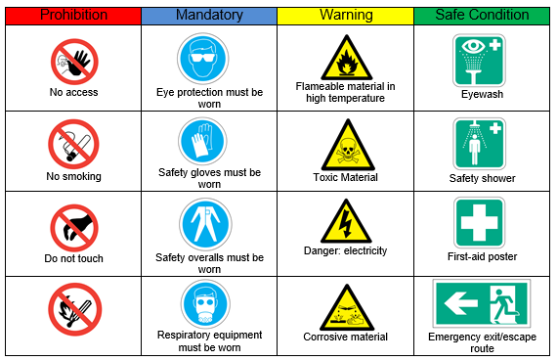
Pittogrammi e indicazioni di pericolo per l’ambiente di lavoro
Source: Knowhy

Slide 18
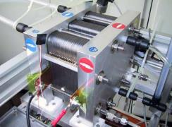

Procedure di verifica a seguito dell’installazione di una cella a combustibile
I controlli base a seguito dell’installazione di una fuel cell includono:
Ispezione visiva di tubazioni, cavi e connessioni
Test delle perdite di gas:
- Messa in pressione dell’impianto
- Identificazione della perdita con spray o sensori in caso di perdita di pressione
Verifica dell’isolamento elettrico
- Isolamento dei tiranti dagli elementi della cella
- Isolamento del collettore dei reagenti dagli altri elementi della cella
Isolamento delle piastre dello stack da terra
- Controllo del carico meccanico
- Serraggio con chiave dinamometrica dei bulloni
Fuel cell stack
Insulation measurement

Slide 19
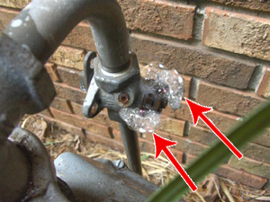
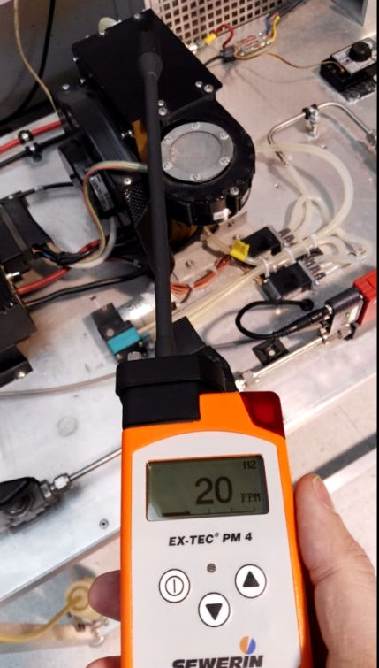
Procedure di verifica a seguito dell’installazione di una cella a combustibile
Esempio di ricerca di perdite con spray o con detector
Il detector elettronico fornisce direttamente la concentrazione di idrogeno in prossimità della perdita.
Uno spray speciale contenente schiumogeno forma bolle in caso di perdita, visualizzazione rapida del problema.

Slide 20
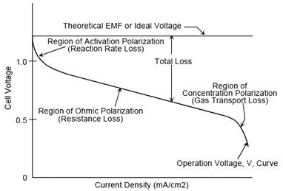
Procedure di verifica a seguito dell’installazione di una cella a combustibile
Controlli approfonditi del sistema:
Da considerare prima dell’installazione di una fuel cell:
- Il basamento di supporto dello chassis
- Analisi visuale degli elementi a seguito della consegna (protezioni, prese e spine)
- Pulizia della struttura
- Ventilazione degli ambienti, presidi di sicurezza
- Verifica delle connessioni di terra
- Verifica delle connessioni elettriche
- Ventilazione dei quadri elettrici
Test di avvio
- Curva di polarizzazione
- Misurazione dei voltaggi nel punto operativo
- Misurazione di altri parametri (pressione, temperatura) nel punto operativo del sistema
Polarization curve

Slide 21
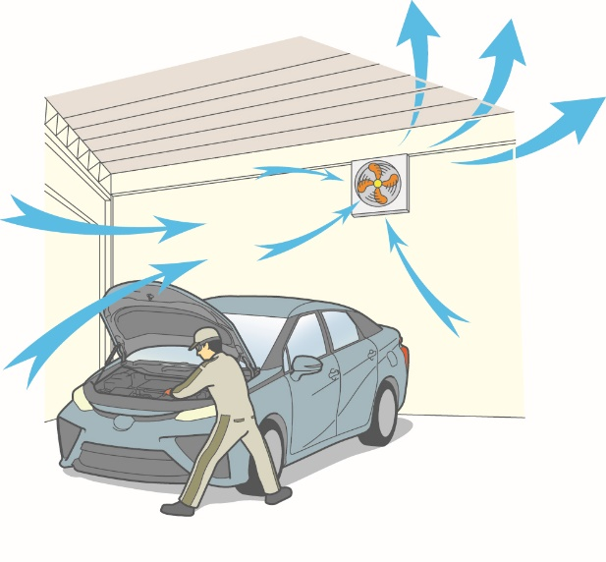

Come ridurre i rischi in caso di operazioni su un veicolo a celle a combustibile
Dispositivi di sicurezza ambientale
Quando si lavora con un gas è necessario assicurare una buona ventilazione dell’officina. Un sistema di ventilazione attivo è sempre meglio di uno passivo. Un sistema ottimale dovrebbe lavorare in congiunzione con sensori di fuga e aumentare l’aspirazione in caso di rilevazione di fuga di gas. Il flusso di gas deve seguire un percorso che attraversa trasversalmente l’intero ambiente in modo da assicurare la sostituzione dell’aria interna con aria fresca in breve tempo.
La protezione del lavoratore è molto importante. L’impiegato deve indossare indumenti protettivi come guanti, occhiali, tute e scarpe isolanti. Quando si lavora su veicoli fuel cell devono essere tenuti in considerazione due fattori di rischio: gas in pressione e alta tensione.
Fonte: Toyota TME

Slide 22
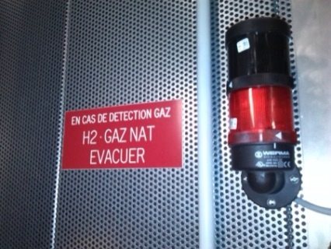
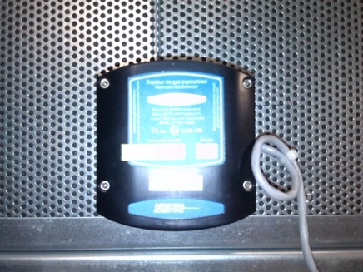
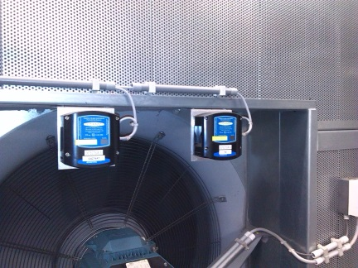
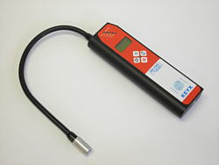
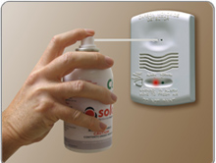
Come ridurre i rischi in caso di operazioni su un veicolo a celle a combustibile
Dispositivi di sicurezza per l’ambiente di lavoro
L’infrastruttura che ospita dispositivi a idrogeno deve essere equipaggiata con sensori e allarmi. In caso di perdita deve aumentare la ventilazione e devono essere chiuse le valvole di distribuzione.
Poichè l’idrogeno è invisibile e inodore, è importante che gli operai abbiano un sensore portatile che indica la concentrazione di idrogeno nell’aria.
Tutti I sensori devono essere revisionati regolarmente. Per farlo sono necessarie apposite bombolette di un mix aria/idrogeno da spruzzare davanti al sensore per verificarne l’attivazione e la successiva reazione dei sistemi di emergenza.
Fonte: Toyota TME

Slide 23
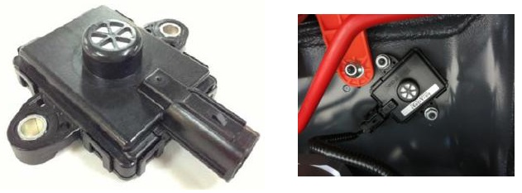
Come ridurre i rischi in caso di operazioni su un veicolo a celle a combustibile
Dispositivi di sicurezza del veicolo
Alcuni sistemi montano dispositivi di sicurezza a bordo. Per esempio, le auto sono equipaggiate con sensori che in caso di perdita chiudono la valvola di distribuzione del combustibile.
Oltre al sensore di perdita, un altro dispositivo di sicurezza installato sulle auto è il fusibile termico: in caso di superamento di una temperatura di 110°C, solitamente causata da un incendio, il fusibile si apre e rilascia il contenuto del serbatoio di idrogeno, causando una fiammata ed evitando l’esplosione.
Una valvola manuale è presente sul veicolo per chiudere la distribuzione di gas durante la manutenzione
Un limitatore di flusso è installato per limitare le fuoriuscite di gas in caso di perdita
Nel serbatoio è installato un sensore di temperatura per il monitoraggio durante il pieno del serbatoio
Fonte : Toyota TME

Slide 24
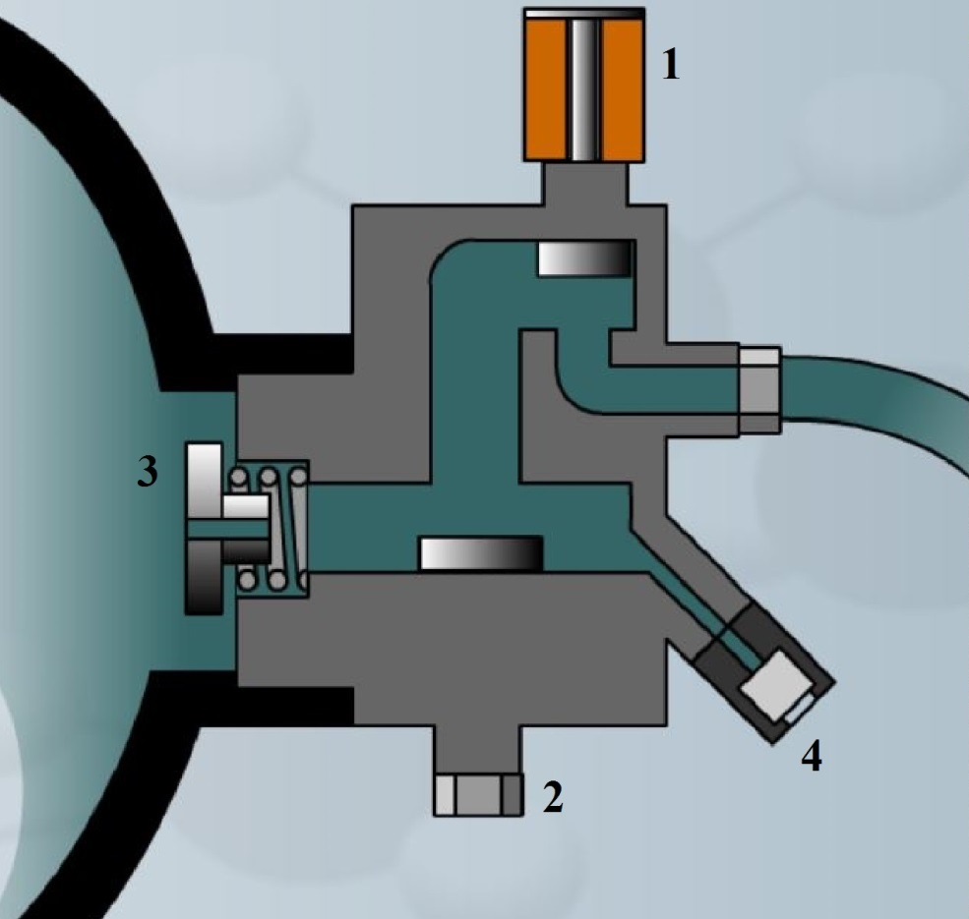
Come ridurre i rischi in caso di operazioni su un veicolo a celle a combustibile
Dispositivi di sicurezza del veicolo
Valvola a solenoide
Limitatore di flusso
5 Sensore di temperatura
Fusibile termico
Valvola manuale
Effetto del fusibile termico: https://www.youtube.com/watch?v=QurQ2uW0oOU
Source : Toyota TME

Slide 25
Come ridurre i rischi in caso di operazioni su un veicolo a celle a combustibile
Procedura operativa
I costruttori di auto hanno sviluppato una procedura standard per la manutenzione di un veicolo a idrogeno. Questa in particolare è sviluppata secondo criteri di sicurezza:
Garantire ventilazione adeguata
Eliminare elettricità statica e indossare abiti protettivi
Protezione per operazioni su componenti ad alto voltaggio
Verificare tenuta dei contenitori ad alta pressione
Manutenzione e riparazione dei componenti
+ garantire sicurezza durante attività con coinvolgimento fisico
Controllo perdite dopo aver effettuato interventi sul circuito idrogeno
Source : Toyota TME

Slide 26
Come ridurre i rischi in caso di operazioni su un veicolo a celle a combustibile
Procedura operativa
Poichè non esistono ancora standard di sicurezza per la concentrazione di idrogeno in officina, possiamo utilizzare gli standard derivanti dall’industria per capire gli effetti di una certa concentrazione di idrogeno nell’aria espressa in “ppm” (ppm= parti per milione)
Concentrazione di H2 alta (ppm) | Concentrazione di H2 bassa(ppm) | Safety topic | Strumento di rilevazione e relativa misura di sicurezza da attivare
1 | 0,001 | requisiti molto stringenti, permeazione | rilevatore a bolle
1 | 0,01 | produzione, assemblaggio | controllo calo pressione linea
1 | 0,1 | produzione, assemblaggio | schiuma spray, sensore elettrico concentrazione
10 | 0,1 | sicurezza generale | misura della concentrazione in aria
100 | 1 | controllo di processo | analisi gas
1000 | 1 | lavori di manutenzione | dispositivi personali di sicurezza
10000 | 100 | sicurezza personale | allarme, sistemi di sicurezza
10000 | 100 | evitare il pericolo imminente | aumento di ventilazione automatico
10000 | 1000 | misure di sicurezza di bordo | spegnimento automatico
100000 | 10000 | combustion, toy kits, explosion | pericolo, effetti sul corpo umano
Esempi di concentrazione di H2 in aria e safety topic associato con relative azioni di sicurezza.
Fonte: KIWA NL

Slide 27

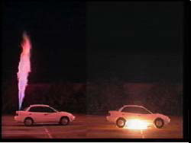
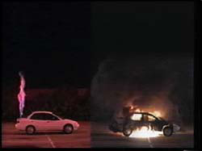
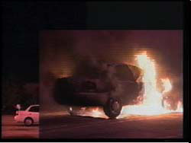
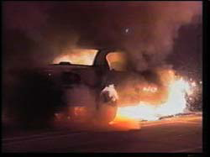
In alcune condizioni, l’idrogeno è meno pericoloso della benzina grazie all’azione del fubile termico.
Fig. 1. Auto a idrogeno a sinistra, auto a benzina a destra, entrambe con perdita. Avvio dell’auto, 0s.
Fig. 2. 3s dopo l’avvio.
Perdita Idrogeno: 1 m³/s
Perdita benzina: 1 l/min.
Fig.3. 60s dopo accensione
Fig. 4. 90s dopo l’accensione
Fig. 5. auto a benzina 140s dopo l’accensione
Source: EV World

Slide 28
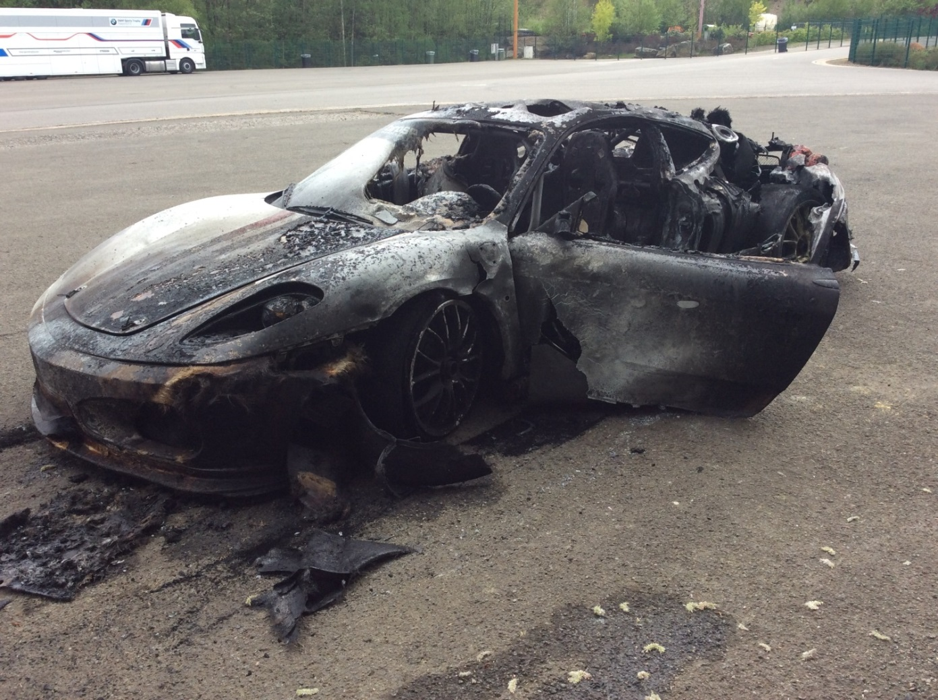
Cosa possiamo concludere?
La sicurezza è relativa, anche la benzina può essere pericolosa
Auto a benzina dopo un incidente con un’altra auto
Esempio avvenuto a Francorchamps dopo un lieve incidente con un’altra auto, distruzione causata da incendio per rottura del tubo della benzina.

Slide 29
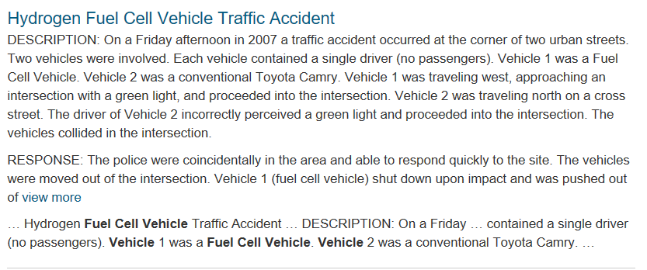
Cosa possiamo concludere?
Potete avere altri esempi al sito H2incidents.org at:
https://h2tools.org/lessons
Esempio:

